Slide 1
Sustav za upravljanje radom pizzerije
ak.god. 2017. / 2018.
Grupa Vrata

Slide 2
Sadržaj
Opis zadatka
Lista glavnih funkcionalnih zahtjeva
Nefunkcionalni zahtjevi i zahtjevi domene primjene
Korišteni alati i tehnologije
Arhitektura sustava
Organizacija rada
Tijek rada
Naučene lekcije

Slide 3
Opis zadatka
Osnovne ideje projekta
učenje novih programskih tehnologija i alata
upoznavanje s radom Web aplikacija
upoznavanje s radom izrade Web stranica
mogućnost razvoja sustava do mjere da će se svidjeti nekom tko će investirati u to
Na tržištu svakako postoje slični programski proizvodi, poput raznih Web aplikacija lokalnih pizzerija u svakom gradu, te sustava za naručivanje hrane u koje su uključene razne pizzerije, fast foodovi i restorani (npr. Pauza.hr)
naš projekt spada u prvi dio programskih proizvoda
nastojali smo napraviti što autentičniju implementaciju takve Web aplikacije po uzoru na njih

Slide 4
Lista glavnih funkcionalnih zahtjeva
galerije, informacije za neprijavljene korisnike
registracija i prijava u sustav (kupci, zaposlenici, administratori)
mogućnosti kupca
naručivanje pizza
ocjenjivanje pizza
uređivanje profila za dostavu
ostvarivanje popusta
mogućnosti zaposlenika
upravljanje fazama dostave narudžbe
blokiranje narudžbi u slučaju gužve
mogućnosti administrator
upravljanje pizzama (dodavanje, uređivanje, brisanje)
upravljanje korisnicima i zaposlenicima
upravljanje popustima
pregledavanje izvještaja pizzerije o narudžbama

Slide 5
Nefunkcionalni zahtjevi i zahtjevi domene primjene
Nefunkcionalni zahtjevi
sustav mora podržati korištenje od strane više korisnika u stvarnom sustavu
aplikacija mora podržavati hrvatske dijakritike
korisnički podaci pojedinog korisnika ne smiju biti vidljivi ostalim korisnicima
osigurati da za registraciju korisnik mora unijeti ime, prezime, e-mail, korisničko ime, lozinku, broj telefona i adresu
izvještaji za administratora mogu se dohvatiti u XLS i PDF formatu
Zahtjevi domene primjene
stanje narudžbe trebalo bi se osvježiti korisniku koji pristupa aplikaciji u stvarnom vremenu
blokiranje narudžbi od strane zaposlenika trebale bi utjecati na korisnika odmah

Slide 6
Korišteni alati i tehnologije
Popis svih korištenih alata (za izradu programske podrške, dokumentacije, komunikaciju i upravljanje)
Astah Community – za crtanje UML dijagrama
Apache Tomcat – poslužitelj
Gitlab – Version Control
Korišteni programski jezici i tehnologije
Spring Framework (Spring Boot) – backend dio
Angular 4 – frontend dio
PostgreSQL – baza podataka
Hibernate ORM – mapiranje objekata u relacije
JSON – prijenos podataka HTTP zahtjevima

Slide 7
Arhitektura sustava
Spring
REST sloj (HTTP zahtjevi – GET, POST, PUT, DELETE, komunikacija s frontendom)
Service/Business sloj – logika, manipulacija objektima
Repository/DAO sloj – komunikacija s bazom podataka, dohvaćanje i spremanje objekata
Modeli – reprezentacija objekata
Angular
servisi – komunikacija s backendom
komponente – komunikacija sa servisima i omogućavanje prikaza “stvari”
modeli – oblikuju podatke

Slide 8
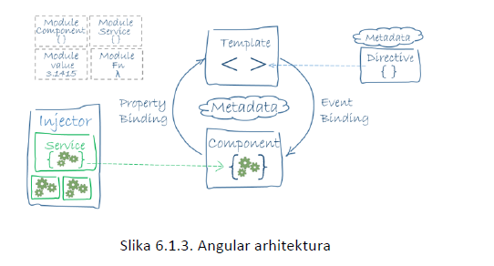
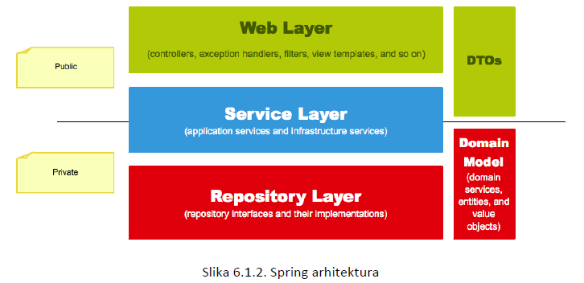
Arhitektura sustava

Slide 9
Organizacija rada
Podjela posla
Pisanje dokumentacije:
Svi
Implementacija:
Josip Mrđen - backend
Josip Torić - frontend
Testiranje:
Silvija Grgić
Marija Frković
Luka Kudra
Ivan Crnomarković

Slide 10
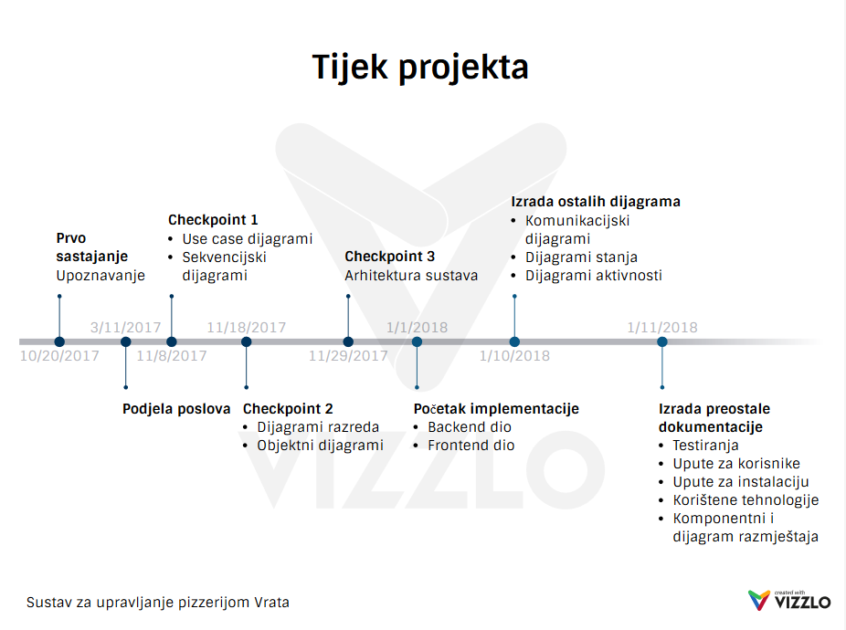
Tijek rada

Slide 11
Naučene lekcije
Dobro
atmosfera u timu
prihvaćanje obaveza bez prigovora voditelju
ozbiljan i profesionalan pristup izradi dokumentacije i crtanju dijagrama
Loše
prekasna implementacija projekta koja se mogla obaviti i ranije

Slide 12
HVALA NA PAŽNJI!

